Slide 2
সবাইকে
শুভেচ্ছা

Slide 3
শিক্ষক পরিচিতি
তানিয়া সুলতানা
প্রধান শিক্ষক
ইন্দ্রকাঠী সরকারি প্রাথমিক বিদ্যালয়
বরিশাল

Slide 4
পাঠ পরিচিতি
শ্রেণিঃচতুর্থ
বিষয়ঃবাংলা
পাঠঃ পাখির জগত
বিশেষ পাঠঃ বড় বোন ঝর্না-----পাখিদের কাথা।
সময়ঃ ৪০ মিনিট।
তারিখঃ০৫.০৩.২০20 ইং।

Slide 5
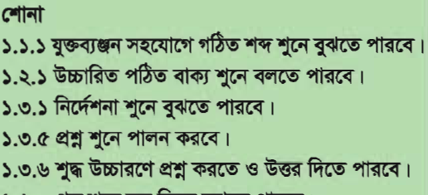
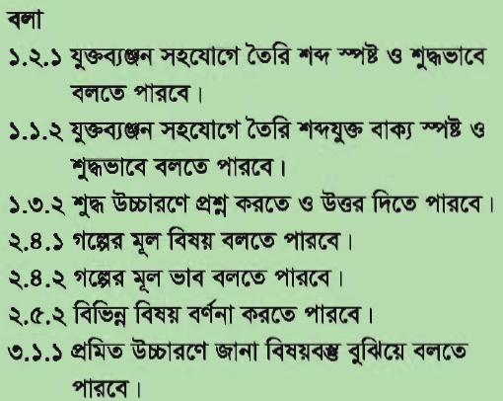
শিখন ফল

Slide 6
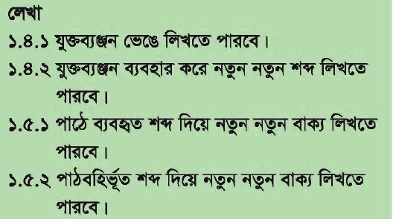

Slide 7
আবেগ সৃষ্টি
ছড়া গানের মাধ্যমে----বুলবুল পাখি ময়না টিয়ে

Slide 8
১।তোমরা কি সকলে পাখি চিনো?
২কি কি পাখি চেন? দুই –একটি পাখির নাম বলতে পার।
৩।তোমাদের ঘুম ভাঙে কিভাবে?

Slide 9
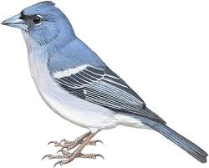
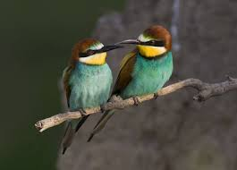
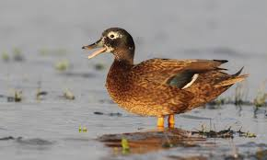
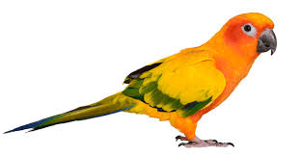
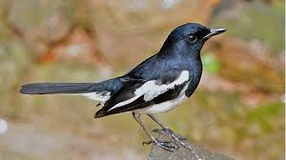
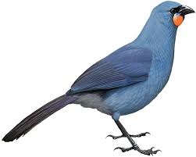
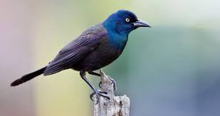
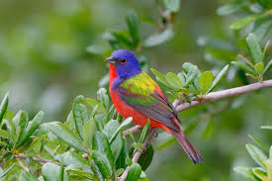
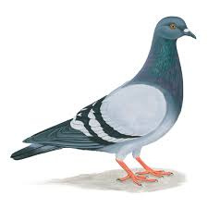

Slide 10
পাঠের শিরোনাম
পাখিদের জগত

Slide 11
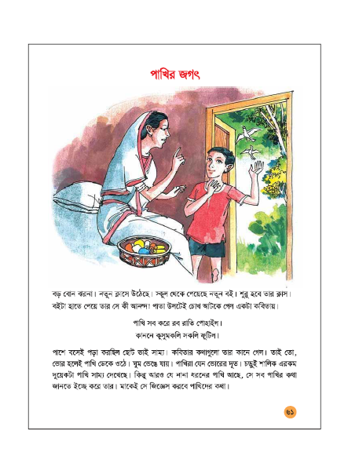

Slide 13
ক্লাস
ক্লা
ক
ল
স্কুল
স্ক
স
ক
আনন্দ
ন্দ
ন
দ
কিন্তু
ন্ত
ন
ত

Slide 15
বাড়ির কাজঃ
পাখিদের ভোড়ের দূত বলা হয়েছে কেন?

Slide 16
ধন্যবাদ

